Slide 1

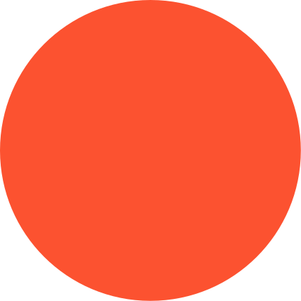

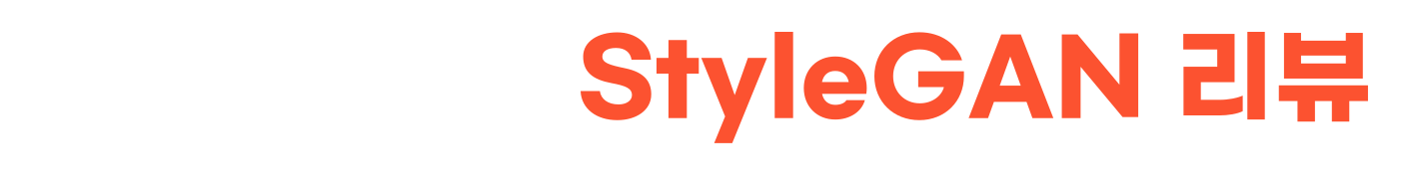

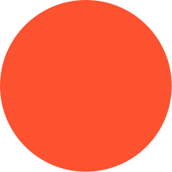


Slide 2
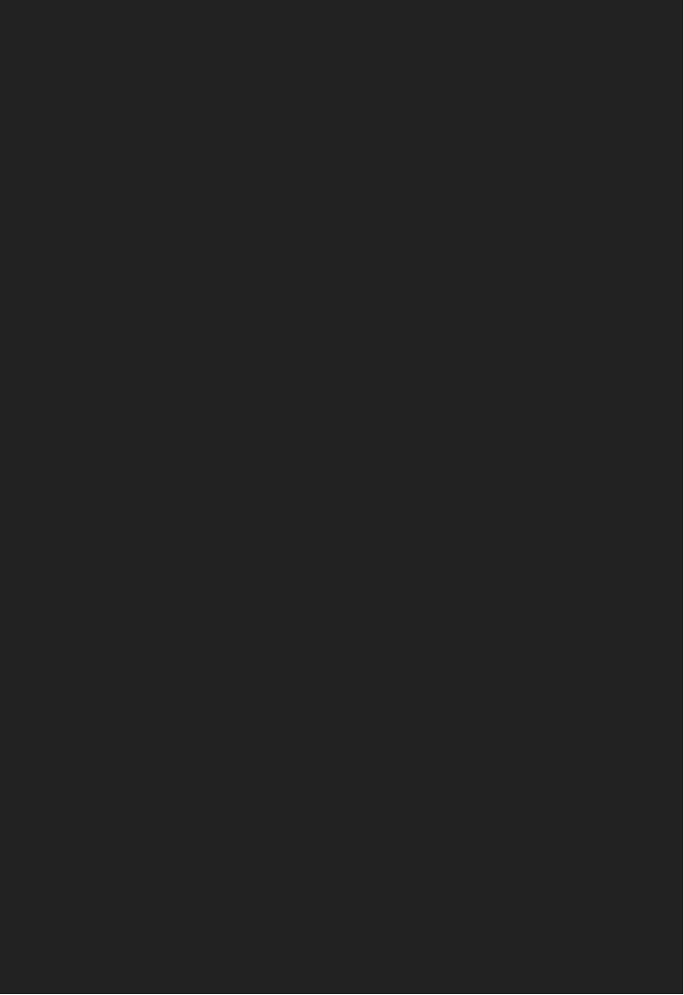



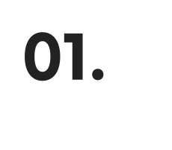


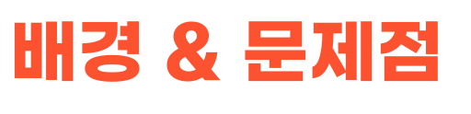


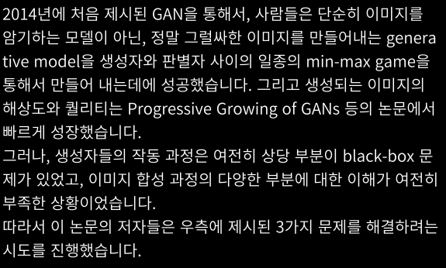


Latent vector Z가 반드시 training data의 확률분포를 따라가려 하기에 필연적으로 생기는 entanglement의 해결
자연스러운 interpolation과 scale-지정 mixing을 위한 High-Level attribute과 Stochastic한 variation의 분리
Problem : Entanglement
기존의 measurement가 interpolation이나 latent space의 linear separation 수준을 제대로 측정할 수 없는 문제 해결

Slide 3
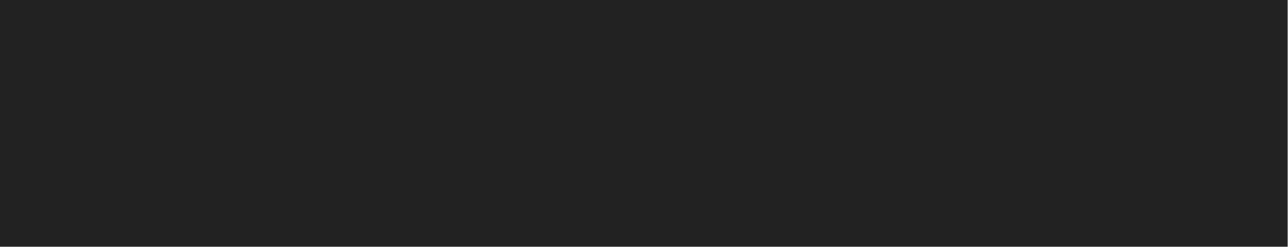

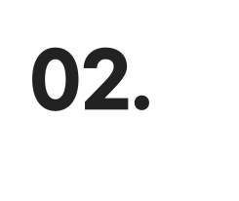
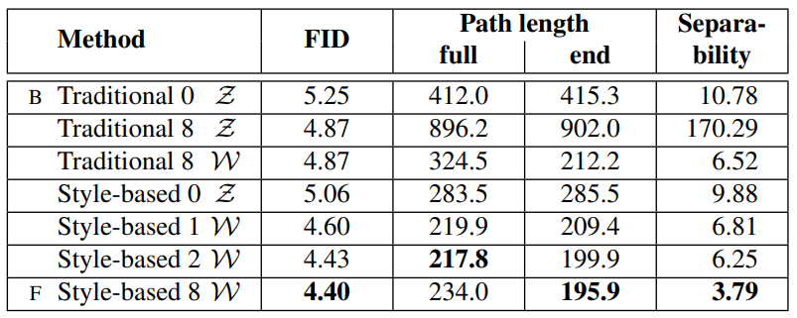
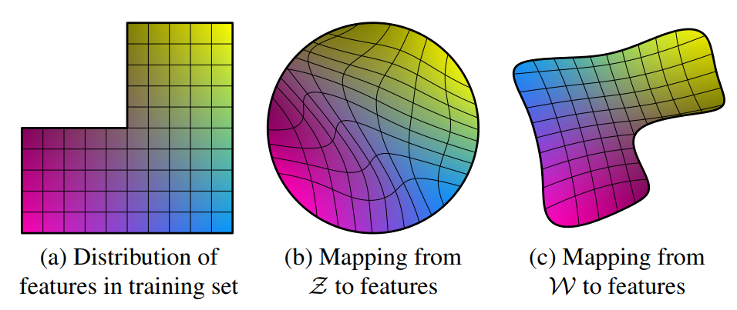
Problem 1 :
Latent vector Z가 반드시 train data의 확률분포를 따라가야 하기에 필연적으로 생기는 entanglement
해결방법 : Mapping Network
근거 : Traditional(PGGAN)에서 W 사용 시, FID 성능의 증가
기본적으로 기존의 모델들은 Gaussian 분포 등으로부터 Sampling된 latent code를 generator에 input으로 바로 집어넣었습니다.
그러나 아래 예시 그림에서 나타나듯이, 이러한 방법은 요인들이 일반적인 데이터셋과 latent의 분포로부터 완전히 disentangle되는 것을 막습니다.
따라서 이 논문은 8-layer MLP을 통한 non-linear mapping을 통해서 “unwarp”된 intermediate latent code W를 통해서,
언급된 제약 (Latent code Z가 반드시 train data의 확률분포를 따라가야 하는) 으로부터 벗어나 disentangle 될 수 있도록 만들었으며,
variation의 요소들이 더욱 linear해질 수 있도록 했습니다.
좌측 예시 그림을 통해서 조금 더 쉽게 이해할 수 있는데, (b)와는 달리 (c)는 제약에서 벗어나 training set의 distribution과 유사한 분포를 보일 수 있으며, 직선들이 거의 휘지 않은, 말 그대로 linear한 형태를 나타내는 것을 볼 수 있습니다.
위 Table에서 1열과 3열을 살펴보면, Traditional model에서 기존의 latent code Z를 사용했을 때보다,
8-layer의 non-linear mapping을 통해 얻어낸 W를 사용할 경우, FID가 더욱 낮아진 것을 확인할 수 있습니다.
그 외의 결과들은 추후 설명될 해결 방안에서 다시 근거로 사용됩니다.

Slide 4
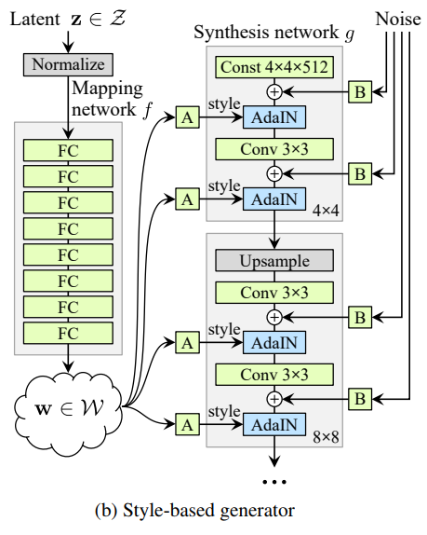

03.
Problem 2 :
자연스러운 interpolation과 scale-지정 mixing을 위한 High-Level attribute과 Stochastic한 variation의 분리
해결방법 : AdaIN + Noise
또한, generator에게 확률적인 디테일(머리카락 배치, 피부트러블, 모공 등)을 생성하기 위한 직접적인 수단인 “noise input”을 제안합니다. 이것은 uncorrelated Gaussian noise이며 각 convolution layer와 AdaIN사이에서 학습된 per-channel scaling이 적용된 이후, 모든 feature map에 더해집니다.
(*W로부터 계산된 style은 각 feature map의 전체를 같은 값으로 scale하고 bias하기에 이미지 전반에 영향을 미쳐 포즈와 배경 같은 global 한 effect를 조절하고,
반면에 noise는 각 픽셀에 independent하게 계산되어 더해지기 때문에 Stochastic한 variation 조절에 적합한 것입니다.)
추가적으로, 베이스라인의 향상을 이끌어 낼 수 있는 방법을 발견했는데, 바로 학습된 4x4x512의 상수 Tensor로부터 이미지 합성을 시작하는 것입니다. latent code W로부터 얻어낸 값으로 AdaIN을 통해서 style을 각 convolution layer 이후에 적용하기에 더 이상 latent code를 first convolution layer에 input으로 줄 필요가 없기 때문에 가능해진 일입니다.
이전에 구한 latent code W에 학습된 Affine Transform을 적용하여 각 feature map에 대한 AdaIN에 활용할 scale과 bias (y) 값을 구합니다. AdaIN은 각 convolution layer 이후에 적용되며, 각 feature map에 대해서 2개의 값이 필요하므로 y의 차원은 # of feature maps의 2배가 됩니다.
(*Style transfer과는 다르게 example 이미지가 아닌 w로부터 style y를 계산해내지만, 그럼에도 “style”이라는 명칭을 사용한 이유는 비슷한 네트워크 구조를 feed-forward style transfer에서 사용했기 때문입니다.)

Slide 5
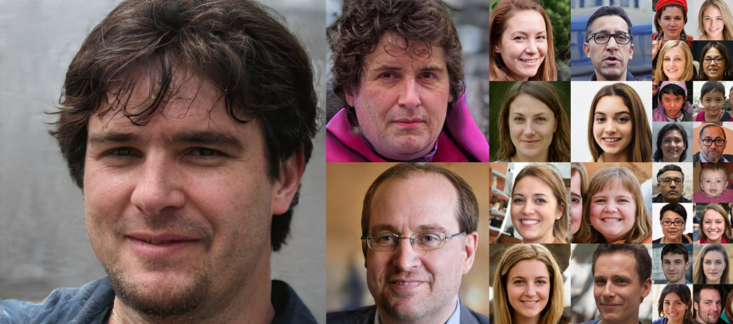
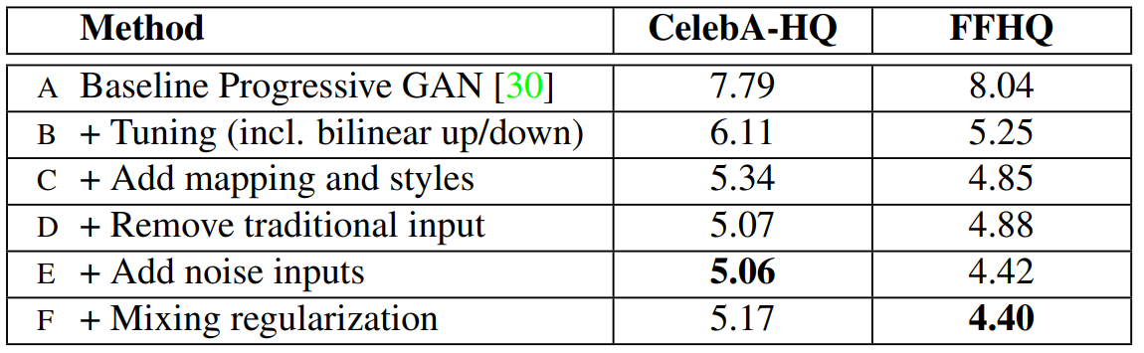
03.
Problem 2 :
자연스러운 interpolation과 scale-지정 mixing을 위한 High-Level attribute과 Stochastic한 variation의 분리
근거 : 성능 향상 & 생성된 이미지 예시
아래의 Table을 통해서 Tuning된 기존의 generator(B)보다 해결방법1과 2에서 언급한 4가지 (intermediate code W, AdaIN with Style y, noise input, learned constant tensor input) 방법을 적용한 (E)의 성능이 약 20% 더 좋은 것을 알 수 있습니다.
FFHQ 데이터 셋으로부터 curate되지 않은 채 생성된 위의 이미지들을 통해서 generator의 성능을 파악할 수 있습니다. 심지어 안경이나 모자 같은 악세서리도 성공적으로 합성되었습니다. (low resolution에서 truncation trick이 선택적으로 적용되기는 하였으나, FID와 같은 성능지표들은 모두 trick없이 계산되었습니다.)
추가적으로, 각 Style들은 신경망 내부에서 localize되었다(style의 일부를 바꾸는 것이 이미지의 특정한 부분에만 영향을 미친다)고 볼 수 있는데, 이는 AdaIN operation이 zero-mean / unit-variance로 normalize를 진행한 후에 scale과 bias를 적용하기에, 기존의 통계량에 영향을 받지 않고 오직 하나의 convolution에 대해서만 control을 진행하기 때문입니다

Slide 6
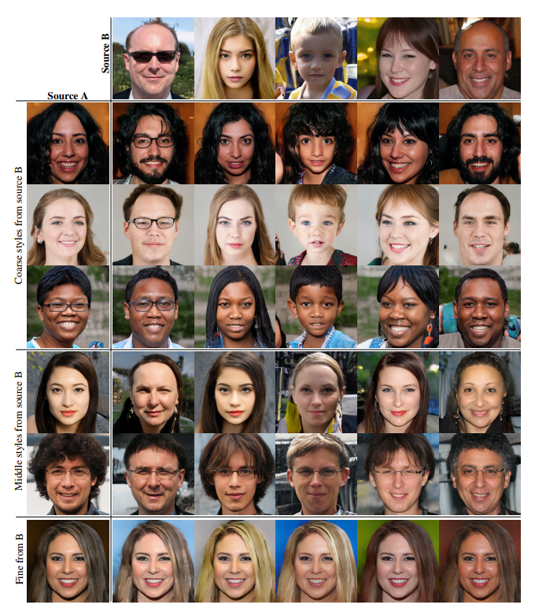
03.
Problem 2 :
자연스러운 interpolation과 scale-지정 mixing을 위한 High-Level attribute과 Stochastic한 variation의 분리
+ 기존의 문제를 해결한 것은 아니나, style들을 더욱 localize하기 위해서 논문에서는 mixing regularization을 제안합니다. 하나가 아닌 두 개의 random한 latent code를 crossover point를 기점으로 전후로 나눠 적용하는 것이며 이러한 regularization 기법은 인접한 style들이 서로 correlate되어있다는 추측을 차단합니다.
이전에 보여준 Table의 case (F)를 살펴보면 FFHQ 데이터셋에서 FID 성능이 제일 좋게 나온 것을 볼 수 있습니다. 또한 우측 그림은 두개의 latent code를 사용해 이미지를 합성한 예시로, Style의 subset들이 high-level의 attribute를 잘 control하는 것을 확인할 수 있습니다.
- Coarse style(4-8) : 성별, 얼굴형, 각도, 이목구비 위치, 안경여부, 헤어스타일 등
- Middle styles(16-32) : 성별이나 얼굴형, 각도, 이목구비 위치, 안경 등에는 영향을 별로 주지 못했으나, 헤어스타일 약간과 이목구비의 생김새, 표정 등에 영향을 미침
- Fine Style(64-1024) : 색깔이나 조명, 헤어 질감 등의 디테일한 부분들

Slide 7
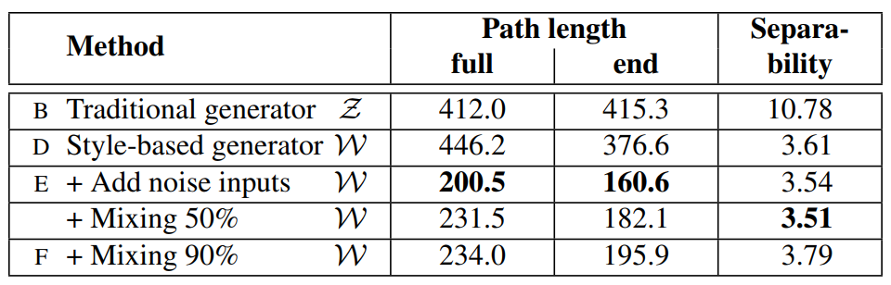
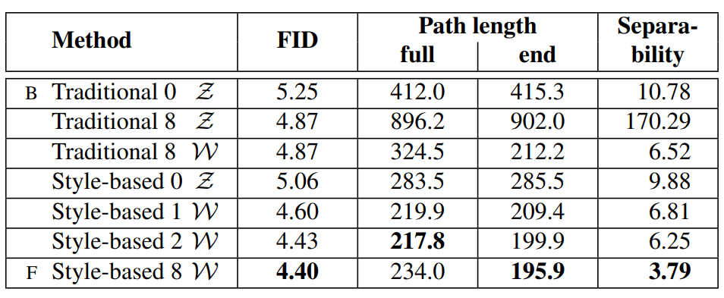
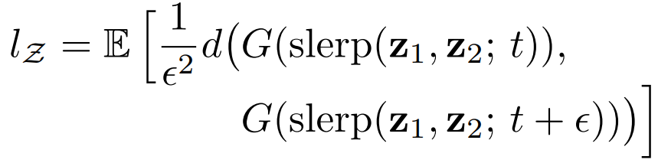
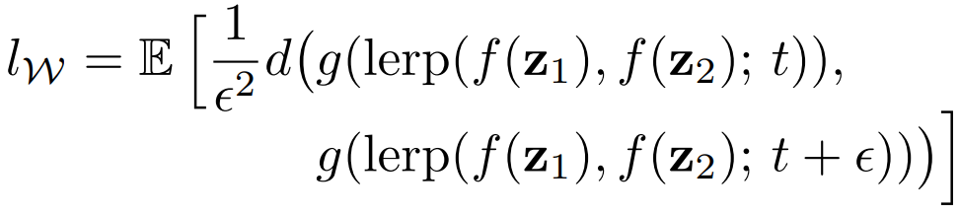
04.
Problem 3 :
기존의 measurement가 interpolation이나 latent space의 linear separability를 제대로 측정할 수 없는 문제 해결
해결방법 1
Perceptual Path Length
수식의 e는 10^-4의 매우 작은 수로, interpolation의 위치를 아주 약간 변경한 것이며, 둘의 VGG16 embedding 값 사이의 perceptual distance의 기댓값을 계산하여, 얼마나 큰 변화가 있었는지를 측정할 수 있습니다.
만약, latent space가 덜 휘어졌다면(더 linear하다면) 더욱 smooth한 변화를 보일 것이고 그에 따라 Perceptual Path Length도 더 작은 값을 보일 것임을 예상할 수 있습니다.
아래 Table들은 mapping network의 disentanglement 능력과 Perceptual Path Length의 역할을 모두 보여줍니다.
왼쪽 Table은 W가 Z보다 더욱 linear함을 보여주고 있으며, training 중 mixing을 적용한 경우에는 latent space W에 대해서 어느정도 왜곡을 발생시킬 수 있기 때문에 Path Length가 더 높아지는 것을 볼 수 있습니다.
오른쪽 Table은 traditional, Style-based model 둘 다 mapping Network를 적용할 경우 FID와 Path Length가 감소하는 것을 보이고 있습니다.
Interpolation을 수행할 때, 양 끝에 존재하지 않던 feature가 갑자기 나타나는 경우가 있을 수 있는데, 이는 latent space의 entangle을 의미하며 variation의 요소들이 잘 분리되지 않았다는 뜻입니다.
논문에서는 이를 측정하기 위해 interpolation을 수행하는 도중 이미지가 얼마나 급격하게 변하는지 측정하는 “Perceptual Path Length”라는 개념을 제안합니다.

Slide 8
04.
Problem 3 :
기존의 measurement가 interpolation이나 latent space의 linear separability를 제대로 측정할 수 없는 문제 해결
해결방법 2
Linear separability
Linear Separability는 이름 그대로 Latent code들이 linear한 hyperplane에 의해 얼마나 잘 분리될 수 있는지를 측정하는 방법입니다.
자세히 설명하자면, CelebA 데이터셋에 대해 generator를 통해 200k의 이미지를 만들어내고, 40개의 attribute에 대해서 보조 분류 network를 이용해 confidence가 높은 100k의 이미지를 골라냅니다.
이에 대해 linear SVM으로 latent space point(Z 또는 W)에 대해 분류를 시도한 후 conditional Entropy를 계산하여 얼마나 선형적으로 분류가 잘 안되는지를 알아낼 수 있습니다.
위 Table들은 mapping network의 disentanglement 능력과 Separability의 역할을 모두 보여줍니다.
좌측 Table은 W가 Z보다 더욱 linearly separable함을 보여주고 있으며
우측 Table은 traditional, Style-based model 둘 다 mapping Network를 적용할 경우, 그리고 그 깊이가 깊어질수록 선형적으로 잘 분류가 되는 것을 보여주고 있습니다.

Slide 9
05.
차이점, 기여점, 개선사항
Latent Vector Z가 더욱 완벽하게 training set의 분포를 학습하게 하려 했던 이전의 시도들과는 다르게, mapping Network를 통해 Latent Vector의 제약을 제거해 Entanglement를 개선해냈습니다.
AdaIN과 Noise input 등의 방식을 적용하여,
사람의 얼굴이 여러가지 Scale의 Style이 적용되고 Stochastic한 Variation 요소들이 더해진 결과라는 관점을 시사하였으며,
그것을 반영한 새로운 generator 구조를 제안하였습니다.
Latent space의 Disentanglement의 정도를 정량적으로 나타낼 수 있는 새로운 2가지 automated metric을 제안하였으며,
그것들은 FID와 더불어 자신들의 새로운 generator 구조가 기존보다 더욱 linear하고 disentangle한 latent space를 가짐을 증명해주었습니다.
의문점 : Batch Normalization을 공부할 때, 완전한 normalization은 너무 harsh하기에 representation power을 어느 정도 유지시키기 위해 gamma, beta를 이용하는 것으로 알고 있습니다. “AdaIN의 normalization 또한 기존의 정보를 너무 제거한다는 문제점이 있지는 않을까”라는 의문이 듭니다.

Slide 10
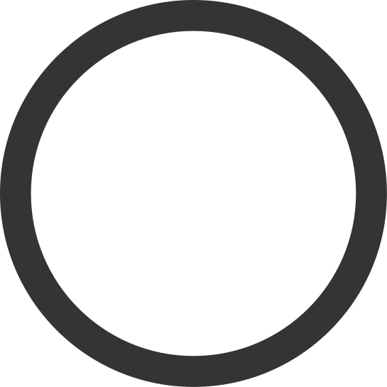
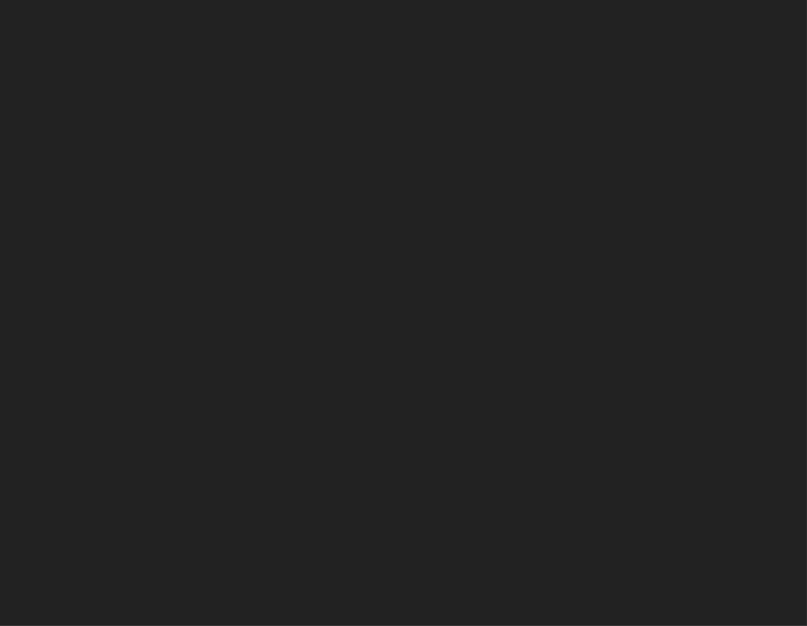
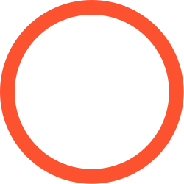
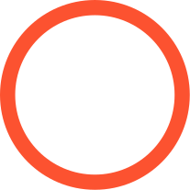
읽어 주셔서 감사합니다
출처 : Karras, Tero, Samuli Laine, and Timo Aila. "A style-based generator architecture for generative adversarial networks." Proceedings of the IEEE/CVF conference on computer vision and pattern recognition. 2019.

